Slide 1
MDSD-Abschlusspräsentation
Was wir gelernt haben!
Benjamin, Daniel & Marc

Slide 2
Gliederung
Projekt-Management
Metamodell
Xtext
Modell-Transformation
Code-Generierung
grafischer Editor (Sirius)

Slide 3
Projekt-Management

Slide 4
Metamodell

Slide 5
Erstellung
Grafisch Klassen, Beziehungen, Kardinalitäten einzeichnen
Constraints in OCL festlegen
Instanz erstellen & validieren
Modell überarbeiten

Slide 6
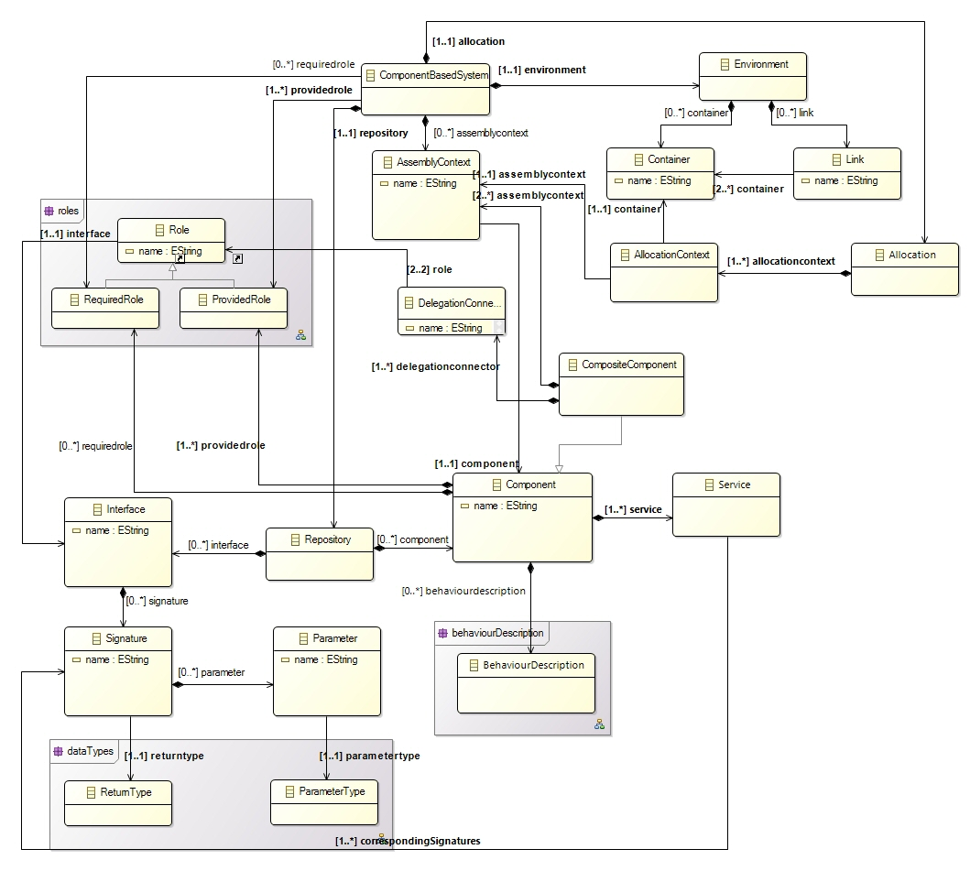

Slide 7
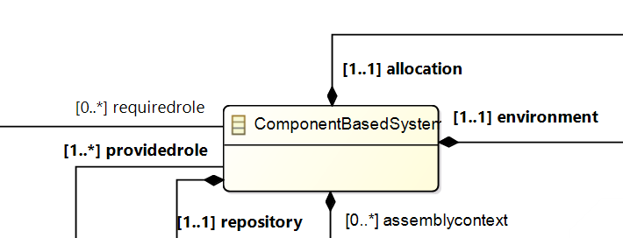
Struktur
1 Rootelement
Eigenständige Bereiche in Packages
Rollen
DataTypes
BehaviourDescription

Slide 9
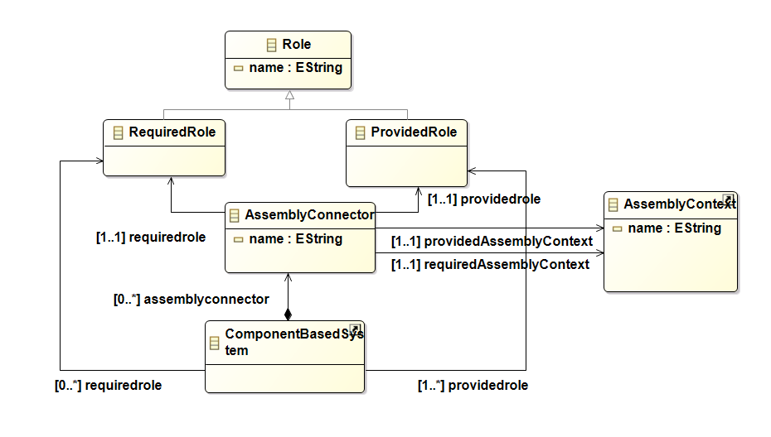

Slide 10
OCL Constraints
Zur Vervollständigung
Rollen, die durch einen AssemblyConnector verbunden sind, müssen richtig allokiert werden.
Anzahl der Rollen
Verschachtelte Komponenten-Allocation
Operations, Definitions, if-else …
Notes:
AssemblyContexts eines AssemblyConnectors entweder auf demselbenContainer allokiert, oder deren Container durch einen Link verbunden sind .
Die Anzahl der Rollen einer CompositeComponent muss gleich der Anzahl der DelegationConnectors sein
Ein AssemblyContext darf nicht allokiert werden, wenn es sich in einer CompositeComponent befindet

Slide 11
Probleme mit OCL
Unterschiedliche Versionen
andere Syntax/Befehle in Dokumentationen
Diskrepanz zwischen Konsole/.ecore
Fehlerausgabe, Debugging

Slide 12
Änderungen im Metamodell
AssemblyConnector Referenzen
ProvidedRole und RequiredRole des Systems durch Referenzen
Name für Identifizierung

Slide 13
Lessons learned
Metamodell ist ‚nie‘ fertig
Möglichst viel im Model selber beschreiben
OCL Constraints immer in unterster Ebene definieren
Versionen in OCL entscheidend

Slide 14
Xtext

Slide 15
Maßnahmen
Root-Element im Metamodell
Ein Xtext-Projekt
Anpassen der import-Statements
Plattform URIs verwendet
Anpassen des Workflows
StandaloneSetup

Slide 16
Modell-Transformation

Slide 17
Wahl der Technologie
ATL mächtiger und komplexer
Hohe Einstiegshürde
Schnell Fortschritte mit QVTo

Slide 18
Lessons learned
Transformation - 2 Möglichkeiten
Plug-Ins vs. innere Eclipse-Instanz
QVTo-Projekt in Eclipse Workspace einbinden

Slide 19
Code-Generierung

Slide 20
Probleme mit MWE2-Workflow
OCL muss in Standalone Umgebung manuell initialisiert werden
Ort der Initialisierung geht aus Dokumentation nicht genau hervor
Workflow lässt sich nicht ausführen
OCL Constraints im .ecore-Modell können nicht interpretiert werden

Slide 21
Alternative
Einlesen des Eingabemodells mit Xtend
Ausführen des IGenerator mit der eigentlichen Code-Generierung
Generation.xtend
Generator.xtend

Slide 22
Ablauf
Modell nach unserem Metamodell
Modell.componentbasedsystem
ePackages des .ecore-Modells laden
Modell einlesen
Code-Generator aufrufen
Generation.xtend
Code Templates
Export in Java-Dateien
Generator.xtend
Java-Klassen

Slide 23
Lessons Learned
Dokumentation zeigt oft nur „einfache“ Beispiele ohne Eingabemodelle
lange Fehlersuche
viel „Ausprobieren“
Handhabung von Zeilenumbrüchen mit Xtend recht aufwendig
einige unschöne Workarounds
Templates sind eine gute Sache

Slide 24
grafischer Editor (Sirius)

Slide 25
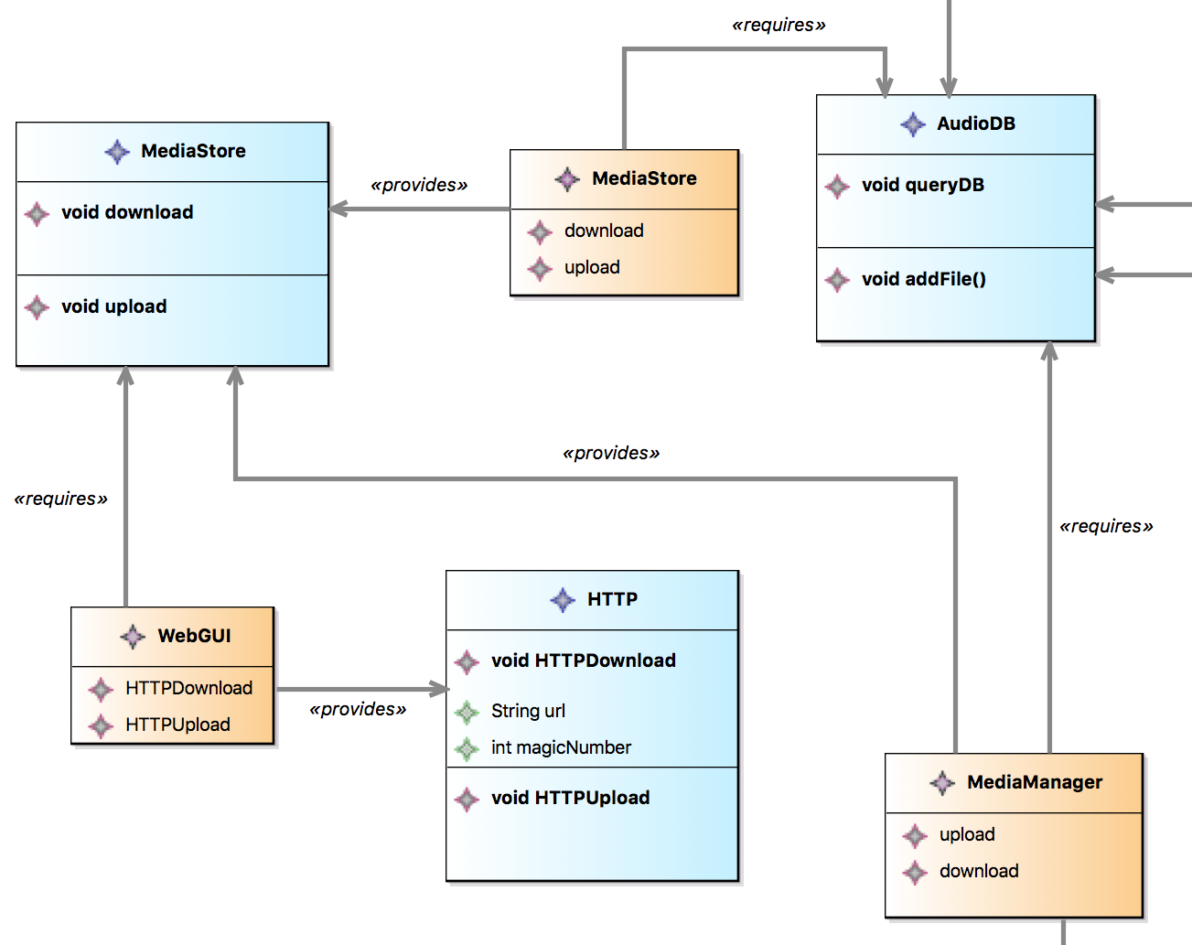
grafische Darstellung

Slide 26
Darstellung der Signaturen
Signatur-Container
Interface-Container
Parameter-Nodes
Signatur-Container

Slide 27
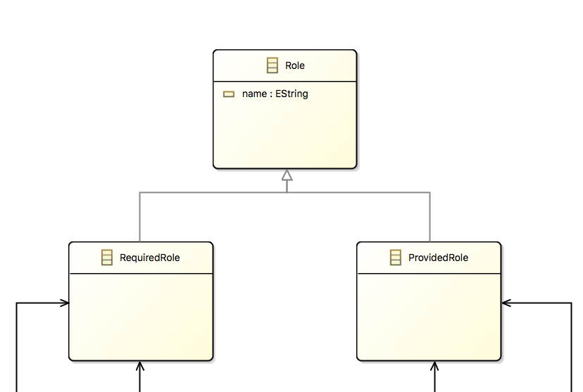
«requires» und «provides» Beziehungen
Metamodell

Slide 28
Vererbung für Interfaces
Anpassung im editor-Branch
Selbstreferenzierung von Interfaces
OCL-Constraint für zyklische Abhängigkeiten
direkte Selbstreferenz
rekursives Prüfen auf Schleifen

Slide 29
Lessons Learned
eigenes Layout der Elemente innerhalb eines Containers nur sehr schwer möglich
Parameterliste der Signaturen
Auswählen des richtigen Kontexts / der richtigen Elemente oft schwer
Semantic Candidates Expression
AQL
Dokumentation nicht sehr umfangreich
Wie so oft: Wenn es funktioniert eine nützliche Sache ;-)

Slide 30
Vielen Dank für die Aufmerksamkeit!

